Slide 1
Ovládání a přizpůsobení prostředí AutoCADu
uživatelské rozhraní
možnosti nastavení
profily

Slide 2
Ovládání prostředí
karty, panely, tlačítka, zkratky

Slide 3
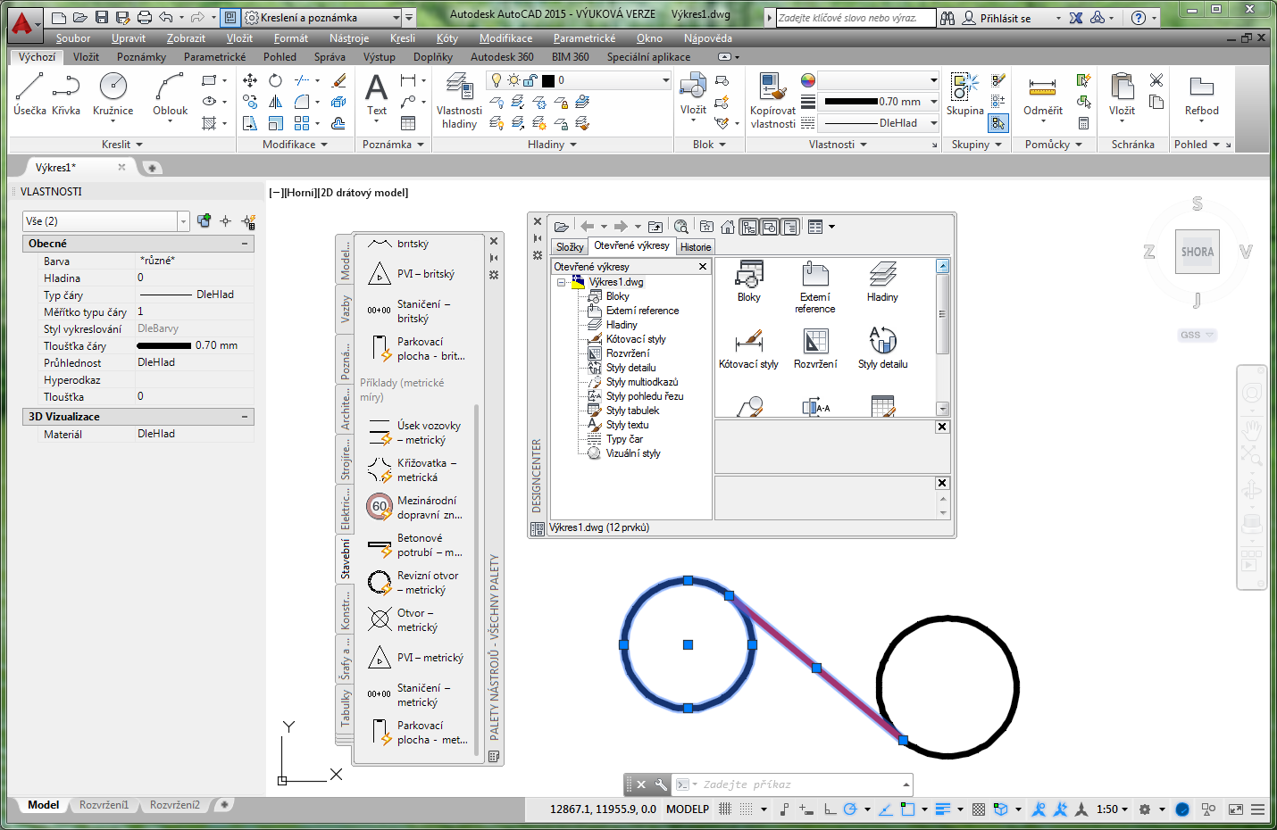
Ovládací prvky AutoCADu
rychlý přístup
panel nabídek (hlavní menu)
pracovní prostory
pás karet
náhledová krychle ViewCube
paleta nástrojů
Design Center
panel navigace (navbar)
panel Vlastnosti
objekty s editačními body
příkazový řádek
stavový řádek

Slide 4
Ovládací prvky AutoCADu
pracovní prostor
hlavní menu = panel nabídek (příkazy)
karty s panely nástrojů (tlačítka)
přepínání karet – záložky
3 možnosti velikosti
vypnutí – (menu Nástroje / Palety)
nástrojové lišty (starší verze)
zobrazení (menu Nástroje / Panely nástrojů)
pokud nějakou mám – kontext na lištou
palety nástrojů
zapnutí – Ctrl+3 (menu Nástroje / Palety)
příkazový řádek
zapnutí / vypnutí (Ctrl+9)
menu Nástroje / Příkazový řádek
karta Pohled

Slide 5
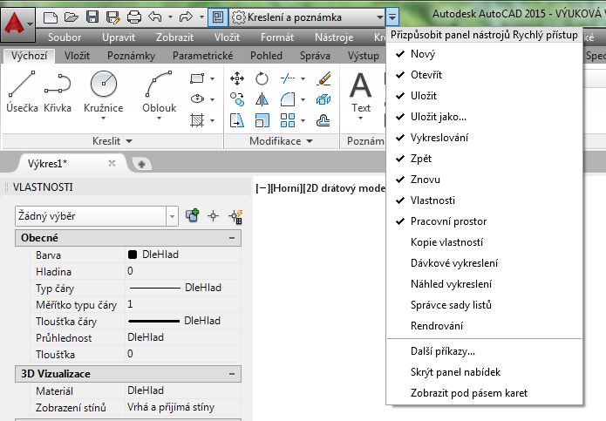
Rychlý přístup
Panel je pořád dostupný
nejpoužívanější příkazy (otevřít, zpět, vlastnosti...)
možné vlastní úpravy a doplnění
!!zapnutí Panelu nabídek!! (hlavní menu)
Notes:
Přidat Regen All do rychlého přístupu, dodělat mu obrázek.

Slide 6
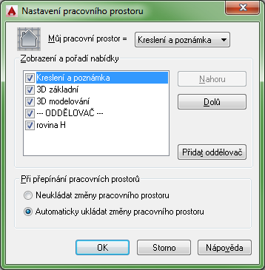
Pracovní prostory
Hromadná změna nastavení prostředí
Kreslení a poznámka
AutoCAD Classic
3D základní
3D modelování
ukládání / neukládání změn
vlastní prostor
změny současného Y uložit
CUI Y od základů

Slide 7
Karty
Karty sdružují panely nástrojů (Výchozí, Vložit, Poznámky, Parametrické, Pohled, Správa, Výstup, ExpressTools, Objem, Povrch…)
Ovládání
přepínání záložkami
možné sbalit
lze zavřít (znovuzobrazení příkaz RIBBON)
úpravy
kontext nad pásem karet – zobrazení karet a panelů nástrojů na nich
příkaz CUI – změny obsahu, nové karty

Slide 8
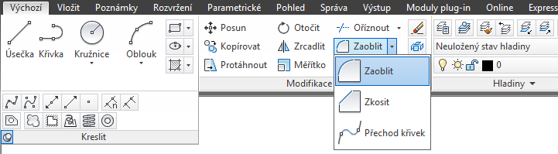
Panely nástrojů na kartách
tlačítka
rozbalovací tlačítka
skrytý dodatkový panel
možnost nastavení – CUI

Slide 9
Uživatelské rozhraní (CUI)
Uživatelské rozhraní
obsahuje nastavení obsahu pracovních prostorů, karet, nástrojových lišt, řídících panelů i menu.
můžeme ho uložit a použít jinde – soubor .cui
základní soubory
acad.cuix (AutoCAD)
adt.cui (Architecture)
Příkazy:
CUI – správa rozhraní
NAČTICUI – nahrávání/uvolňování rozhraní
MENU – nahraje základní soubor rozhraní (jen jeden!)

Slide 10
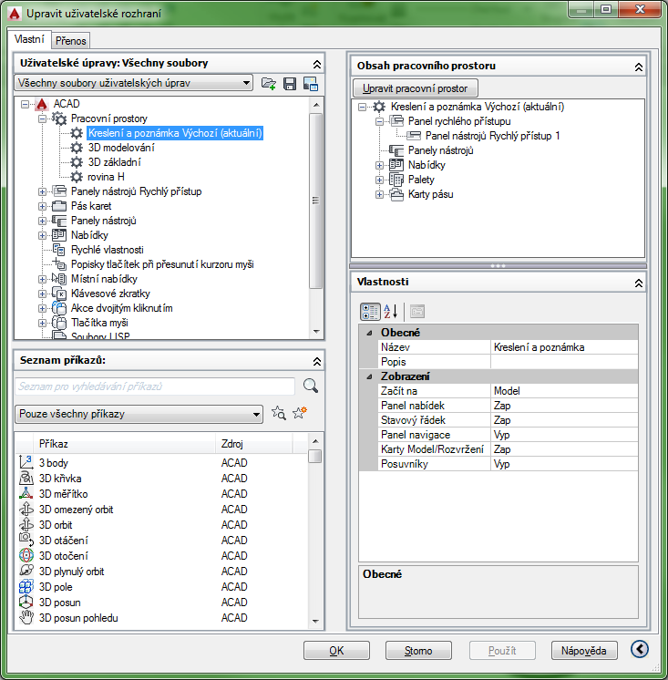
Uživatelské rozhraní (CUI)
úprava
použitých cui
příprava a uložení do nového souboru
načtené soubory cui
obsah vybrané položky
struktura
popis prvku nebo příkazu
příkazy AutoCADu
Notes:
Ukázat:
Přidání příkazu Regen do pomůcek

Slide 11
Vytvoření klávesové zkratky
Zkratky Alt+…, Ctrl+…, Shift+…
CUI
Na kartě vlastní rozbalit klávesové zkratky.
V panelu Seznam příkazů najít požadovaný příkaz a myší přetáhnout do zkratek.
Vyberu zkratku, v panelu Vlastnosti v poli Klávesy klepnu na [...] a v dialogu nastavím klávesovou zkratku.
Pokud má více příkazů stejnou klávesovou zkratku, aktivní je naposledy přiřazený příkaz.
Zkratky písmena — soubor acad.pgp (přepsat)
!! V jedné instalaci AutoCADu může být používán pouze jeden!! (podle cesty k podpůrným souborům v Možnosti/Soubory)
Notes:
Vytvořit zkratku pro Zoom All (Shift+A)

Slide 12
Přenos klávesových zkratek
Vytvořím klávesové zkratky.
Na kartě Přenos (v pravém okně) příkazu CUI vytvořím nový soubor, do kterého přesunu pouze klávesové zkratky zleva.
Nový soubor uložím.
Příkazem NAČTICUI přidám k existujícím souborům ještě soubor se zkratkami.
Notes:
ukázat soubor se zkratkami
ukázat vytvoření vlastního cui souboru a přidání do AutoCADu.

Slide 13
Možnosti
Nastavení AutoCADu jako programu – cesty k souborů, vzhled prostředí, jednotky…

Slide 14
Možnosti
(nabídka aplikace) nebo příkaz Možnosti
Soubory
Zobrazení
Otevřít a uložit
Vykreslování a publikování
Systém
Uživatelské nastavení
Kreslení
3D modelování
Výběr
Profily
Online (Autodesk 360)

Slide 15
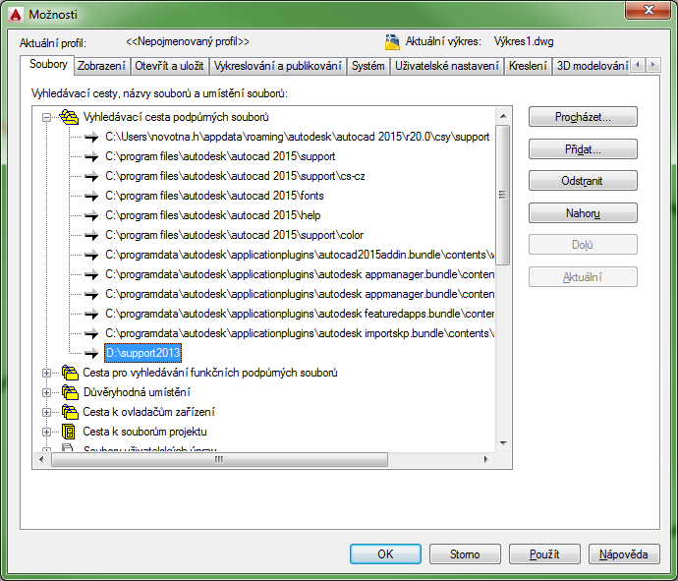
Možnosti – Soubory
cesty k souborům
šablony (šablona pro RNový)
podpůrné soubory (čáry, šrafy)
dočasné soubory (automatické ukládání)
cesta k texturám

Slide 16
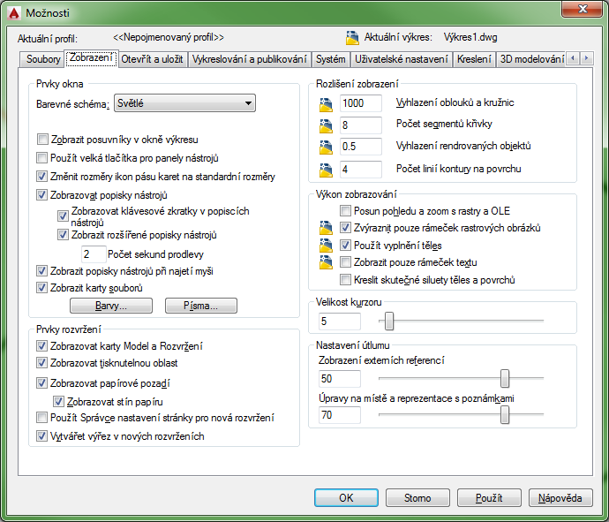
Možnosti – Zobrazení
zobrazení prvků v okně AutoCADu
barvy prvků
posuvníky
velikost osového kříže
záložky (ouška) model a rozvržení
popisky u osového kříže
rozlišení zobrazení (kružnice, křivky)

Slide 17
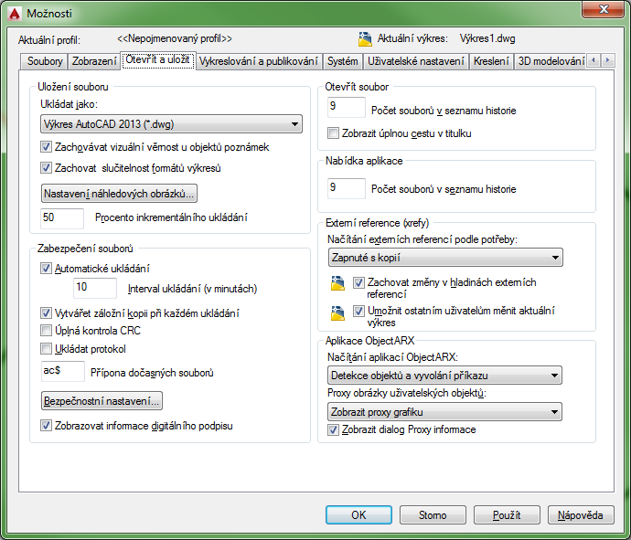
Možnosti – Otevřít a uložit
interval ukládání, vytváření záložní kopie (.bak)
počet souborů v historii otvírání
nastavení pro externí reference

Slide 18
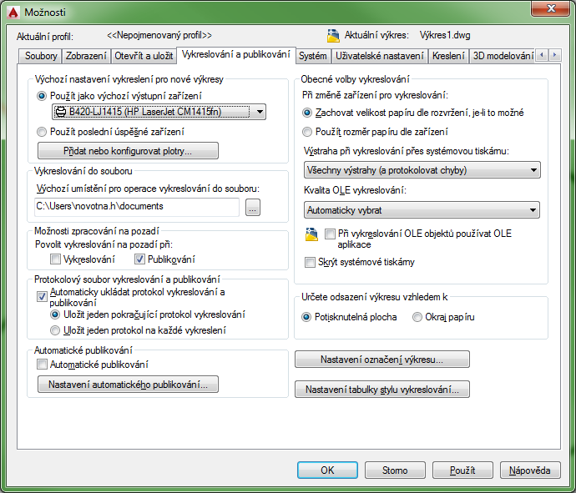
Možnosti – Vykreslování
tabulky pro vykreslování (barevné, stylové)
výchozí tiskárna

Slide 19
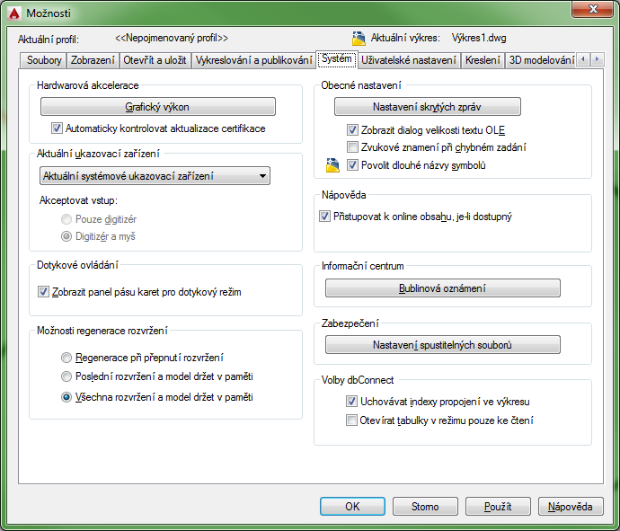
Možnosti – Systém
odkud nápověda: počítač × web (prohlížeč)
Nastavení pro grafickou kartu – hardwarová akcelerace

Slide 20
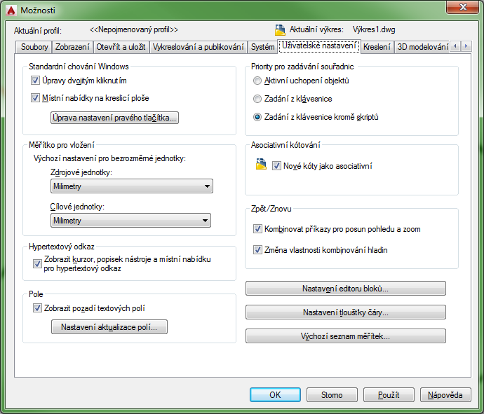
Možnosti – Uživ. nastavení
pravé tlačítko na myši (Enter × kontextové menu)
nastavení jednotek pro vkládané objekty (jednotky × toto nastavení)
výchozí tloušťka čáry
seznam měřítek
asociativita kót

Slide 21
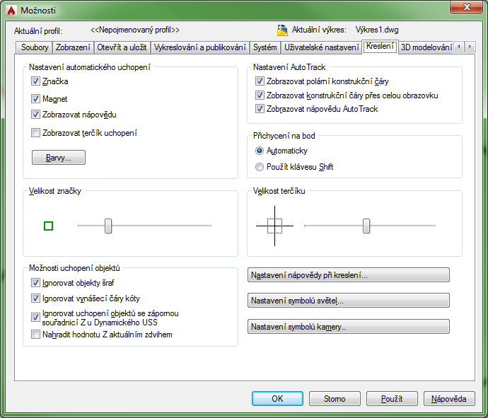
Možnosti – Kreslení
nastavení uchopení
terčíky
barva
vzhled
ignorovat šrafy
symboly
kamery
světla

Slide 22
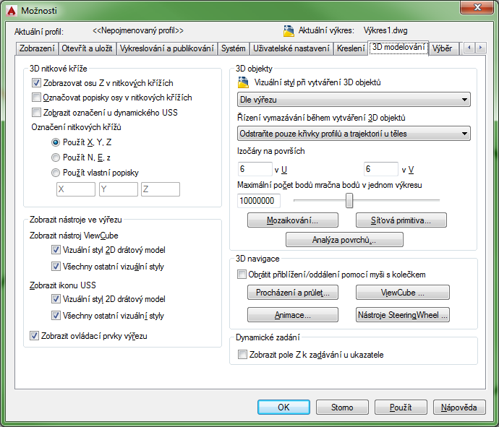
Možnosti – 3D modelování
ViewCube (náhledová krychle) kde se automaticky zobrazí
izočáry
základní nastavení
animací
průletu
osových křížů

Slide 23
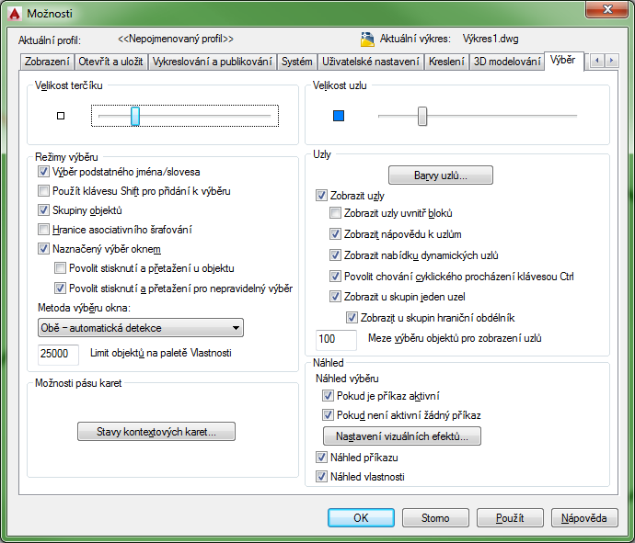
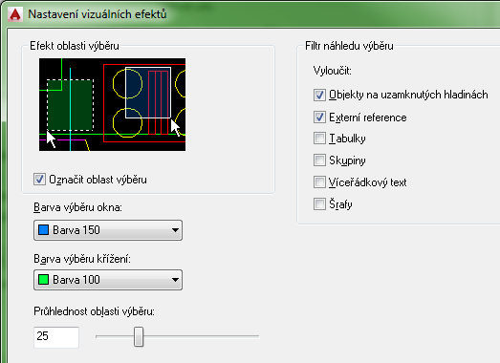
Možnosti – Výběr
nastavení výběrových značek a editačních uzlů
okna a hromadný výběr (Shift??)

Slide 24
Možnosti – Profily
Ukládají nastavení pracovního prostředí
nastavení z Možností (cesty k souborům, barvy...)
rozvržení pracovní plochy
obsah menu, nástrojových lišt… (.cui)
lze je exportovat (a importovat) – soubor.arg
Použití:
více uživatelů („rovinář“, „3D modelář“, „architekt“)
spouštění AutoCADu (několik ikon na desktopu) "C:\Program Files\Autodesk\AutoCAD Architecture 2011\acad.exe" /p "AutoCAD" ...\acad.exe" /ld "C:\Program Files\Autodesk\AutoCAD Architecture 2011\AecBase.dbx" /p "AutoCAD Architecture - Metrické jednotky"
Notes:
Mít dva profily na flešce a ukázat, co to udělá.

